Slide 1
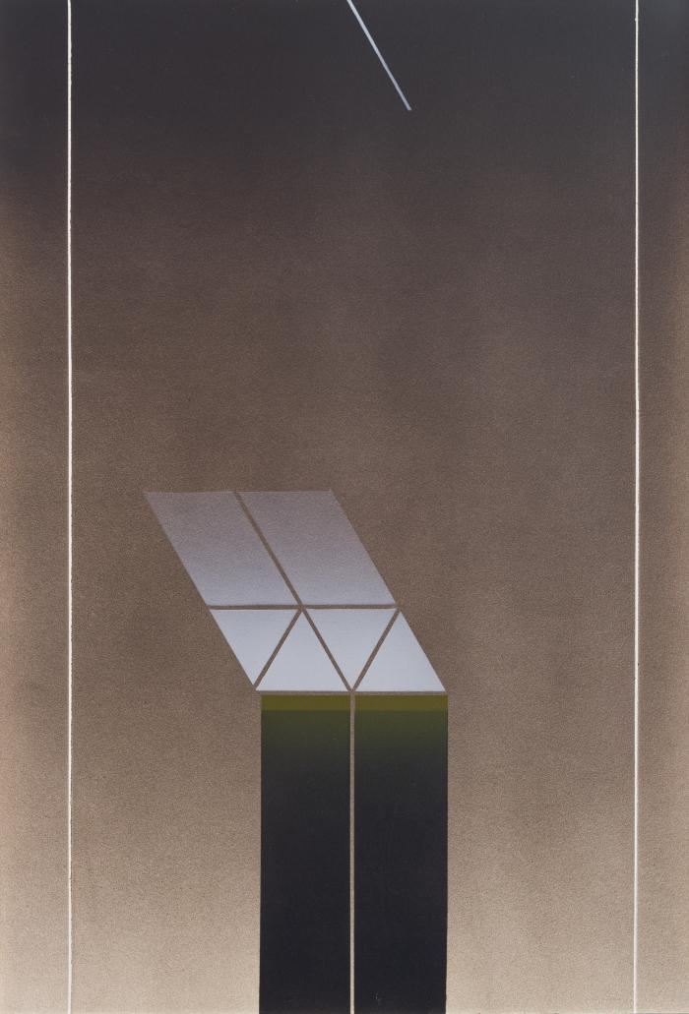
No identificado (CO_0005_1985)
Esta obra pertenece a una serie de pinturas realizadas entre marzo – abril de 1985 que evocan la experiencia del paisaje experimentada por el artista en sus últimas vacaciones en el sur de Chile, en el verano de 1985. De formato tanto vertical como horizontal, estas pinturas fueron trabajadas con esmalte sintético aplicado con pistola a compresión sobre un soporte de papel hilado blanco. Esta técnica permite difuminar la pintura de forma sutil, creando pasajes atmosféricos entre luces y sombras, lo que también es logrado en algunos casos con sutiles trazos de lápiz. El conjunto representa el proceso en el cual el artista se encontraba trabajando al momento de su fallecimiento. Algunas de estas piezas encuentran su correlato en el cuaderno de croquis marca Torre que el artista utilizaba en aquel entonces para realizar sus bocetos, en éste se pueden identificar títulos como: Serie Landscapes, Santiago Landscapes y Serie Las Estaciones. Algunas de estas pinturas fueron traspasadas a una serie póstuma de serigrafías realizada para el Chase Manhattan Bank (1986). ;;

Slide 2
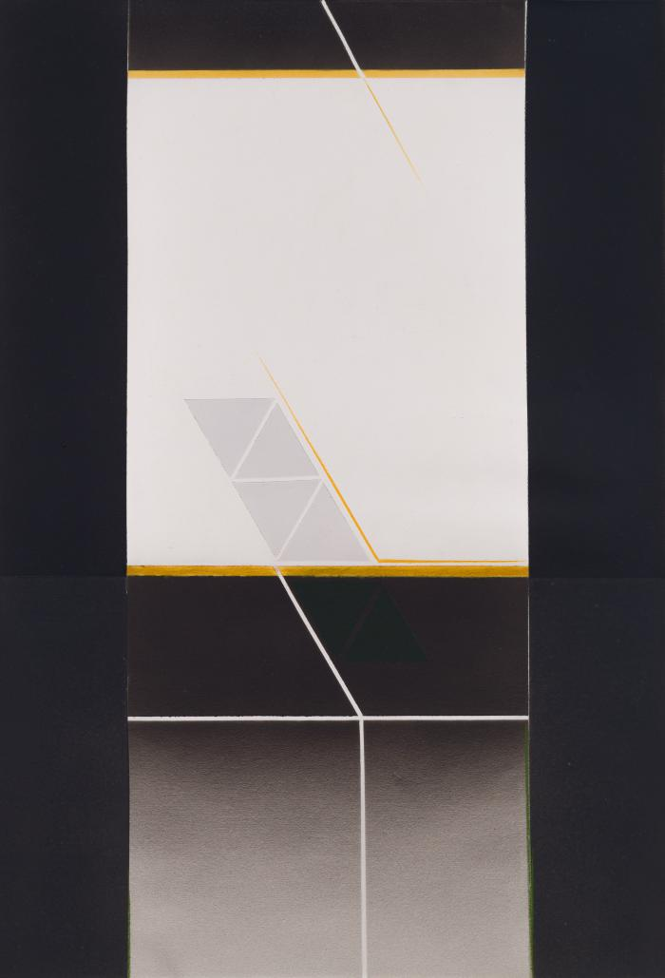
No identificado (CO_0006_1985)
Esta obra pertenece a una serie de pinturas realizadas entre marzo – abril de 1985 que evocan la experiencia del paisaje experimentada por el artista en sus últimas vacaciones en el sur de Chile, en el verano de 1985. De formato tanto vertical como horizontal, estas pinturas fueron trabajadas con esmalte sintético aplicado con pistola a compresión sobre un soporte de papel hilado blanco. Esta técnica permite difuminar la pintura de forma sutil, creando pasajes atmosféricos entre luces y sombras, lo que también es logrado en algunos casos con sutiles trazos de lápiz. El conjunto representa el proceso en el cual el artista se encontraba trabajando al momento de su fallecimiento. Algunas de estas piezas encuentran su correlato en el cuaderno de croquis marca Torre que el artista utilizaba en aquel entonces para realizar sus bocetos, en éste se pueden identificar títulos como: Serie Landscapes, Santiago Landscapes y Serie Las Estaciones. Algunas de estas pinturas fueron traspasadas a una serie póstuma de serigrafías realizada para el Chase Manhattan Bank (1986). ;;

Slide 3
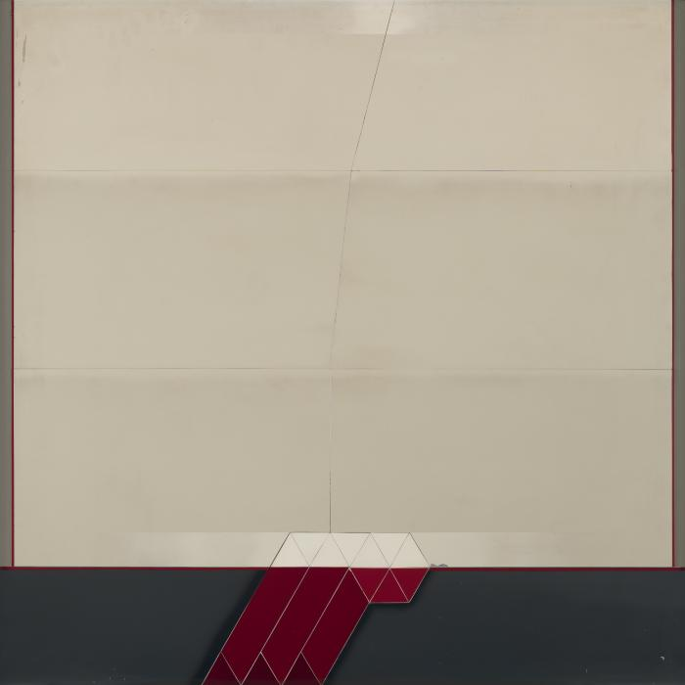
Space 22 (CO_0012_1984)
Con planchas de aluminio de distintos formatos ensambladas y pegadas sobre un segundo soporte de madera, Carlos Ortúzar produjo –desde fines de los 70 y más sistemáticamente entre 1981-1982– una serie de pinturas de formato cuadrado pintadas con esmalte sintético aplicado con pistola de compresión sobre un soporte de aluminio, denominada Space. En esta serie, el artista realizó una síntesis minimalista del paisaje, creando una variedad de composiciones en las que fraccionó el espacio en distintos registros que representan el cielo, la tierra y el horizonte. En la zona superior de estos cuadros generalmente está representado el cielo, a través de franjas horizontales que se difuminan en distintas valoraciones de gris o blanco. En algunos casos, sobre este fondo, se observa una fina línea diagonal iluminada o pequeñas composiciones de triángulos equiláteros. La zona inferior de los cuadros representa la tierra, que generalmente ocupa un espacio más pequeño que la zona superior, variando en tonalidades de ocres, cafés, verdes y grises, entre otras. Una línea de horizonte limita ambos espacios, por debajo de ella se ubican pequeñas composiciones que unen rombos, rectángulos y triángulos equiláteros pintados en tonos como: amarillo ocre, rojo escarlata y blanco. Estas geometrías representan el volumen de los prismas aplanados, razón por la cual el artista nombró a estas obras pinturas planimétricas. ;;

Slide 4
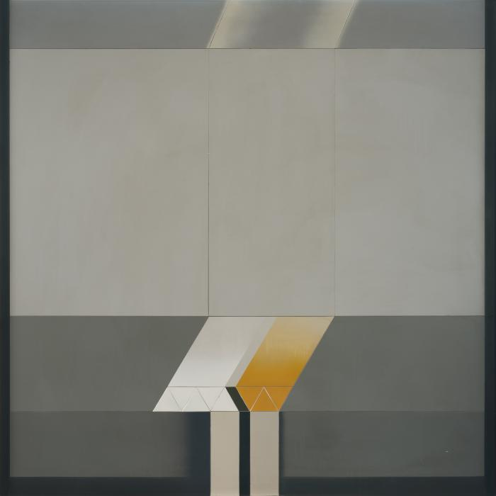
Space 26 (CO_0013_1982)
Con planchas de aluminio de distintos formatos ensambladas y pegadas sobre un segundo soporte de madera, Carlos Ortúzar produjo –desde fines de los 70 y más sistemáticamente entre 1981-1982– una serie de pinturas de formato cuadrado pintadas con esmalte sintético aplicado con pistola de compresión sobre un soporte de aluminio, denominada Space. En esta serie, el artista realizó una síntesis minimalista del paisaje, creando una variedad de composiciones en las que fraccionó el espacio en distintos registros que representan el cielo, la tierra y el horizonte. En la zona superior de estos cuadros generalmente está representado el cielo, a través de franjas horizontales que se difuminan en distintas valoraciones de gris o blanco. En algunos casos, sobre este fondo, se observa una fina línea diagonal iluminada o pequeñas composiciones de triángulos equiláteros. La zona inferior de los cuadros representa la tierra, que generalmente ocupa un espacio más pequeño que la zona superior, variando en tonalidades de ocres, cafés, verdes y grises, entre otras. Una línea de horizonte limita ambos espacios, por debajo de ella se ubican pequeñas composiciones que unen rombos, rectángulos y triángulos equiláteros pintados en tonos como: amarillo ocre, rojo escarlata y blanco. Estas geometrías representan el volumen de los prismas aplanados, razón por la cual el artista nombró a estas obras pinturas planimétricas. ;;

Slide 5
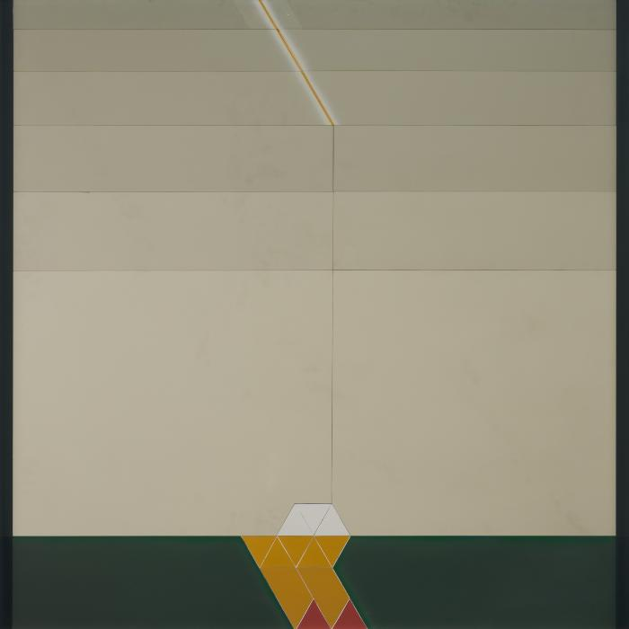
No identificado (CO_0014_1982)
Con planchas de aluminio de distintos formatos ensambladas y pegadas sobre un segundo soporte de madera, Carlos Ortúzar produjo –desde fines de los 70 y más sistemáticamente entre 1981-1982– una serie de pinturas de formato cuadrado pintadas con esmalte sintético aplicado con pistola de compresión sobre un soporte de aluminio, denominada Space. En esta serie, el artista realizó una síntesis minimalista del paisaje, creando una variedad de composiciones en las que fraccionó el espacio en distintos registros que representan el cielo, la tierra y el horizonte. En la zona superior de estos cuadros generalmente está representado el cielo, a través de franjas horizontales que se difuminan en distintas valoraciones de gris o blanco. En algunos casos, sobre este fondo, se observa una fina línea diagonal iluminada o pequeñas composiciones de triángulos equiláteros. La zona inferior de los cuadros representa la tierra, que generalmente ocupa un espacio más pequeño que la zona superior, variando en tonalidades de ocres, cafés, verdes y grises, entre otras. Una línea de horizonte limita ambos espacios, por debajo de ella se ubican pequeñas composiciones que unen rombos, rectángulos y triángulos equiláteros pintados en tonos como: amarillo ocre, rojo escarlata y blanco. Estas geometrías representan el volumen de los prismas aplanados, razón por la cual el artista nombró a estas obras pinturas planimétricas. ;;

Slide 6
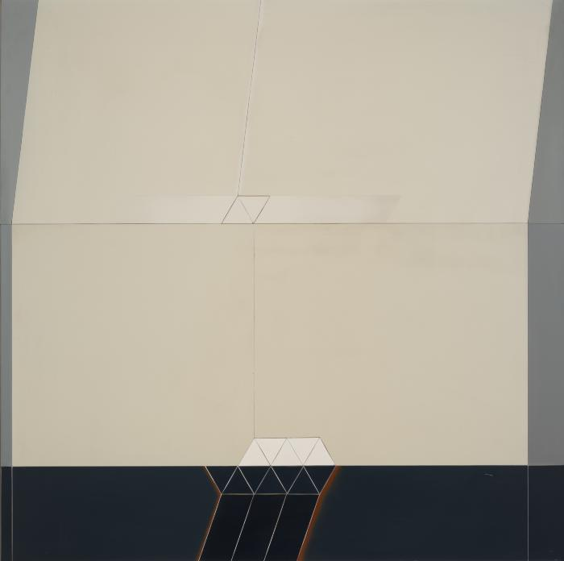
No identificado (CO_0015_1981)
Con planchas de aluminio de distintos formatos ensambladas y pegadas sobre un segundo soporte de madera, Carlos Ortúzar produjo –desde fines de los 70 y más sistemáticamente entre 1981-1982– una serie de pinturas de formato cuadrado pintadas con esmalte sintético aplicado con pistola de compresión sobre un soporte de aluminio, denominada Space. En esta serie, el artista realizó una síntesis minimalista del paisaje, creando una variedad de composiciones en las que fraccionó el espacio en distintos registros que representan el cielo, la tierra y el horizonte. En la zona superior de estos cuadros generalmente está representado el cielo, a través de franjas horizontales que se difuminan en distintas valoraciones de gris o blanco. En algunos casos, sobre este fondo, se observa una fina línea diagonal iluminada o pequeñas composiciones de triángulos equiláteros. La zona inferior de los cuadros representa la tierra, que generalmente ocupa un espacio más pequeño que la zona superior, variando en tonalidades de ocres, cafés, verdes y grises, entre otras. Una línea de horizonte limita ambos espacios, por debajo de ella se ubican pequeñas composiciones que unen rombos, rectángulos y triángulos equiláteros pintados en tonos como: amarillo ocre, rojo escarlata y blanco. Estas geometrías representan el volumen de los prismas aplanados, razón por la cual el artista nombró a estas obras pinturas planimétricas. ;;

Slide 7
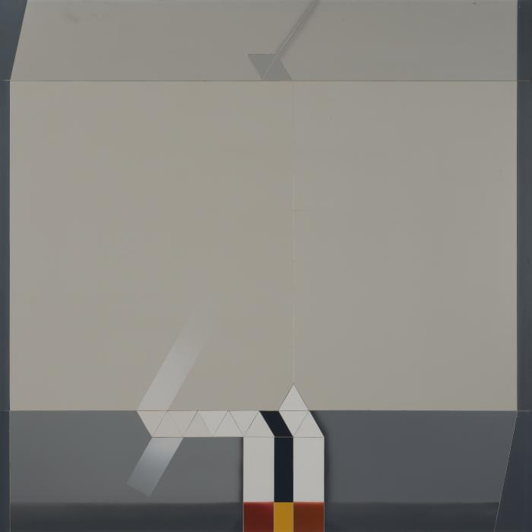
No identificado (CO_0016_1981)
Con planchas de aluminio de distintos formatos ensambladas y pegadas sobre un segundo soporte de madera, Carlos Ortúzar produjo –desde fines de los 70 y más sistemáticamente entre 1981-1982– una serie de pinturas de formato cuadrado pintadas con esmalte sintético aplicado con pistola de compresión sobre un soporte de aluminio, denominada Space. En esta serie, el artista realizó una síntesis minimalista del paisaje, creando una variedad de composiciones en las que fraccionó el espacio en distintos registros que representan el cielo, la tierra y el horizonte. En la zona superior de estos cuadros generalmente está representado el cielo, a través de franjas horizontales que se difuminan en distintas valoraciones de gris o blanco. En algunos casos, sobre este fondo, se observa una fina línea diagonal iluminada o pequeñas composiciones de triángulos equiláteros. La zona inferior de los cuadros representa la tierra, que generalmente ocupa un espacio más pequeño que la zona superior, variando en tonalidades de ocres, cafés, verdes y grises, entre otras. Una línea de horizonte limita ambos espacios, por debajo de ella se ubican pequeñas composiciones que unen rombos, rectángulos y triángulos equiláteros pintados en tonos como: amarillo ocre, rojo escarlata y blanco. Estas geometrías representan el volumen de los prismas aplanados, razón por la cual el artista nombró a estas obras pinturas planimétricas. ;;

Slide 8
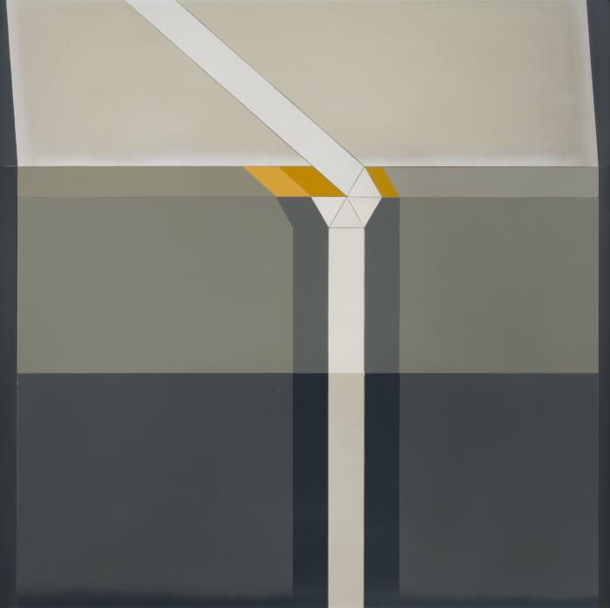
Space 11 (CO_0017_1981)
Con planchas de aluminio de distintos formatos ensambladas y pegadas sobre un segundo soporte de madera, Carlos Ortúzar produjo –desde fines de los 70 y más sistemáticamente entre 1981-1982– una serie de pinturas de formato cuadrado pintadas con esmalte sintético aplicado con pistola de compresión sobre un soporte de aluminio, denominada Space. En esta serie, el artista realizó una síntesis minimalista del paisaje, creando una variedad de composiciones en las que fraccionó el espacio en distintos registros que representan el cielo, la tierra y el horizonte. En la zona superior de estos cuadros generalmente está representado el cielo, a través de franjas horizontales que se difuminan en distintas valoraciones de gris o blanco. En algunos casos, sobre este fondo, se observa una fina línea diagonal iluminada o pequeñas composiciones de triángulos equiláteros. La zona inferior de los cuadros representa la tierra, que generalmente ocupa un espacio más pequeño que la zona superior, variando en tonalidades de ocres, cafés, verdes y grises, entre otras. Una línea de horizonte limita ambos espacios, por debajo de ella se ubican pequeñas composiciones que unen rombos, rectángulos y triángulos equiláteros pintados en tonos como: amarillo ocre, rojo escarlata y blanco. Estas geometrías representan el volumen de los prismas aplanados, razón por la cual el artista nombró a estas obras pinturas planimétricas. ;;

Slide 9
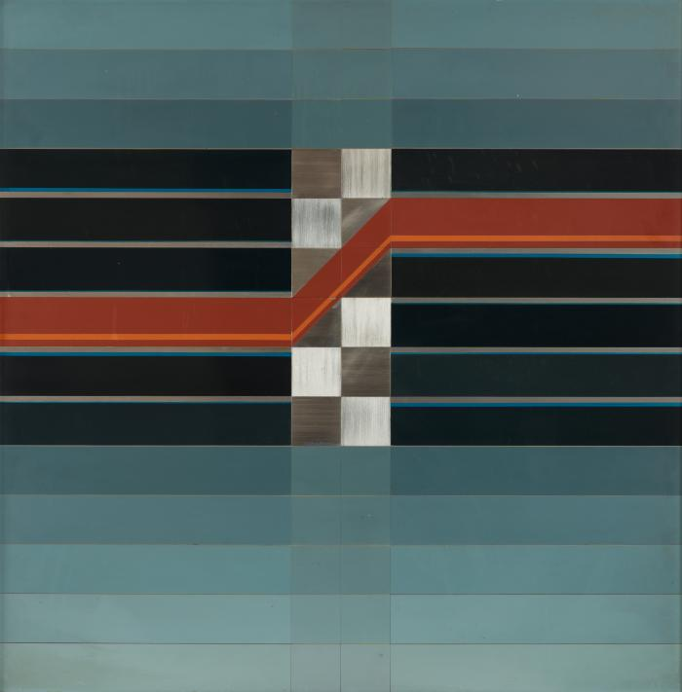
Pintura # 14 (CO_0018_1976)
Pintura de formato cuadrado compuesta por planchas de aluminio pintadas con pintura sintética semi-brillante de diferentes tonalidades: azul, gris, celeste, rojo y naranjo. La imagen está compuesta de una trama de franjas horizontales que se degrada desde la zona superior hacia la zona inferior en distintos tonos de celeste. Al centro, se observa una composición de fondo negro, y una serie de cuadrados que exhiben el color metálico del aluminio y una figura en tonos rojo y naranjo que interviene el centro de la imagen. Pertenece al conjunto de obras realizadas en Barcelona.;;

Slide 10
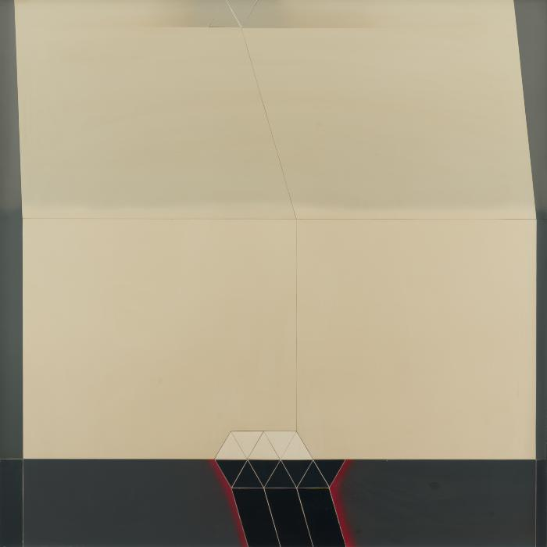
No identificado (CO_0031_1981)
Con planchas de aluminio de distintos formatos ensambladas y pegadas sobre un segundo soporte de madera, Carlos Ortúzar produjo –desde fines de los 70 y más sistemáticamente entre 1981-1982– una serie de pinturas de formato cuadrado pintadas con esmalte sintético aplicado con pistola de compresión sobre un soporte de aluminio, denominada Space. En esta serie, el artista realizó una síntesis minimalista del paisaje, creando una variedad de composiciones en las que fraccionó el espacio en distintos registros que representan el cielo, la tierra y el horizonte. En la zona superior de estos cuadros generalmente está representado el cielo, a través de franjas horizontales que se difuminan en distintas valoraciones de gris o blanco. En algunos casos, sobre este fondo, se observa una fina línea diagonal iluminada o pequeñas composiciones de triángulos equiláteros. La zona inferior de los cuadros representa la tierra, que generalmente ocupa un espacio más pequeño que la zona superior, variando en tonalidades de ocres, cafés, verdes y grises, entre otras. Una línea de horizonte limita ambos espacios, por debajo de ella se ubican pequeñas composiciones que unen rombos, rectángulos y triángulos equiláteros pintados en tonos como: amarillo ocre, rojo escarlata y blanco. Estas geometrías representan el volumen de los prismas aplanados, razón por la cual el artista nombró a estas obras pinturas planimétricas. ;;

Slide 11
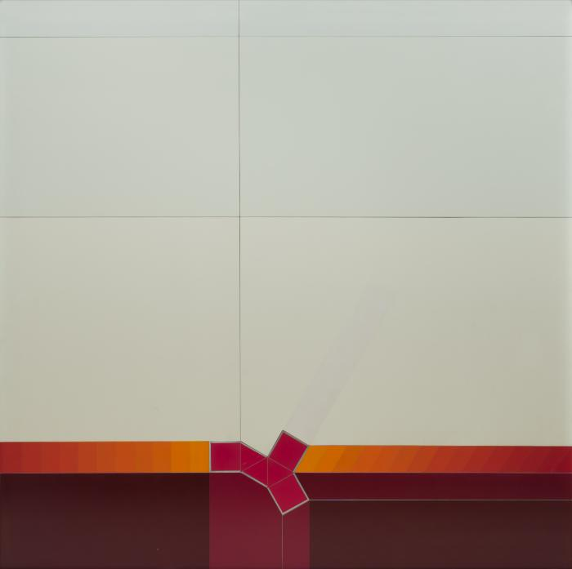
Sin título (CO_0041_1979)
Con planchas de aluminio de distintos formatos ensambladas y pegadas sobre un segundo soporte de madera, Carlos Ortúzar produjo –desde fines de los 70 y más sistemáticamente entre 1981-1982– una serie de pinturas de formato cuadrado pintadas con esmalte sintético aplicado con pistola de compresión sobre un soporte de aluminio, denominada Space. En esta serie, el artista realizó una síntesis minimalista del paisaje, creando una variedad de composiciones en las que fraccionó el espacio en distintos registros que representan el cielo, la tierra y el horizonte. En la zona superior de estos cuadros generalmente está representado el cielo, a través de franjas horizontales que se difuminan en distintas valoraciones de gris o blanco. En algunos casos, sobre este fondo, se observa una fina línea diagonal iluminada o pequeñas composiciones de triángulos equiláteros. La zona inferior de los cuadros representa la tierra, que generalmente ocupa un espacio más pequeño que la zona superior, variando en tonalidades de ocres, cafés, verdes y grises, entre otras. Una línea de horizonte limita ambos espacios, por debajo de ella se ubican pequeñas composiciones que unen rombos, rectángulos y triángulos equiláteros pintados en tonos como: amarillo ocre, rojo escarlata y blanco. Estas geometrías representan el volumen de los prismas aplanados, razón por la cual el artista nombró a estas obras pinturas planimétricas. ;;

Slide 12
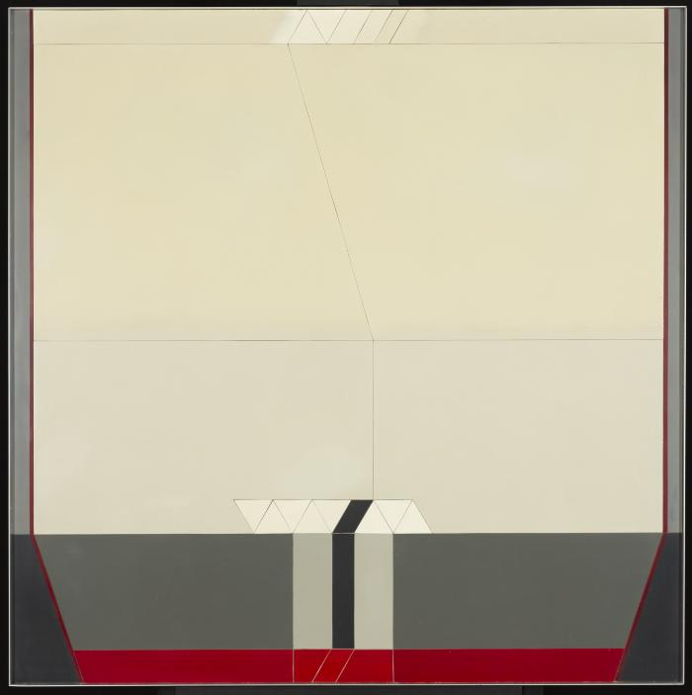
No identificado (CO_0044_1982)
Con planchas de aluminio de distintos formatos ensambladas y pegadas sobre un segundo soporte de madera, Carlos Ortúzar produjo –desde fines de los 70 y más sistemáticamente entre 1981-1982– una serie de pinturas de formato cuadrado pintadas con esmalte sintético aplicado con pistola de compresión sobre un soporte de aluminio, denominada Space. En esta serie, el artista realizó una síntesis minimalista del paisaje, creando una variedad de composiciones en las que fraccionó el espacio en distintos registros que representan el cielo, la tierra y el horizonte. En la zona superior de estos cuadros generalmente está representado el cielo, a través de franjas horizontales que se difuminan en distintas valoraciones de gris o blanco. En algunos casos, sobre este fondo, se observa una fina línea diagonal iluminada o pequeñas composiciones de triángulos equiláteros. La zona inferior de los cuadros representa la tierra, que generalmente ocupa un espacio más pequeño que la zona superior, variando en tonalidades de ocres, cafés, verdes y grises, entre otras. Una línea de horizonte limita ambos espacios, por debajo de ella se ubican pequeñas composiciones que unen rombos, rectángulos y triángulos equiláteros pintados en tonos como: amarillo ocre, rojo escarlata y blanco. Estas geometrías representan el volumen de los prismas aplanados, razón por la cual el artista nombró a estas obras pinturas planimétricas. ;;

Slide 13
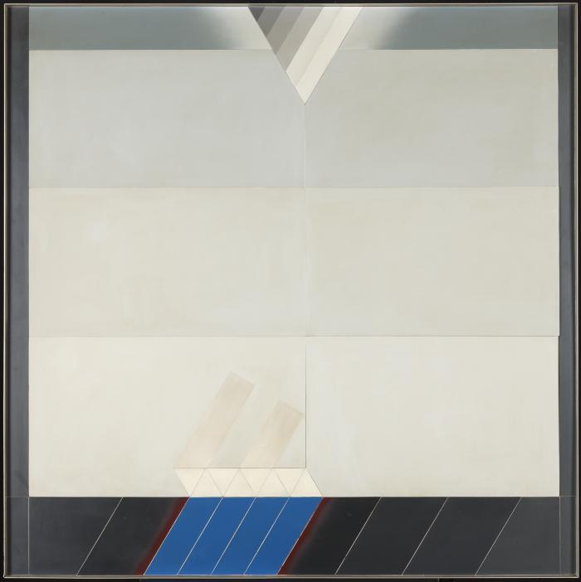
No identificado (CO_0045_1981)
Con planchas de aluminio de distintos formatos ensambladas y pegadas sobre un segundo soporte de madera, Carlos Ortúzar produjo –desde fines de los 70 y más sistemáticamente entre 1981-1982– una serie de pinturas de formato cuadrado pintadas con esmalte sintético aplicado con pistola de compresión sobre un soporte de aluminio, denominada Space. En esta serie, el artista realizó una síntesis minimalista del paisaje, creando una variedad de composiciones en las que fraccionó el espacio en distintos registros que representan el cielo, la tierra y el horizonte. En la zona superior de estos cuadros generalmente está representado el cielo, a través de franjas horizontales que se difuminan en distintas valoraciones de gris o blanco. En algunos casos, sobre este fondo, se observa una fina línea diagonal iluminada o pequeñas composiciones de triángulos equiláteros. La zona inferior de los cuadros representa la tierra, que generalmente ocupa un espacio más pequeño que la zona superior, variando en tonalidades de ocres, cafés, verdes y grises, entre otras. Una línea de horizonte limita ambos espacios, por debajo de ella se ubican pequeñas composiciones que unen rombos, rectángulos y triángulos equiláteros pintados en tonos como: amarillo ocre, rojo escarlata y blanco. Estas geometrías representan el volumen de los prismas aplanados, razón por la cual el artista nombró a estas obras pinturas planimétricas. ;;

Slide 14
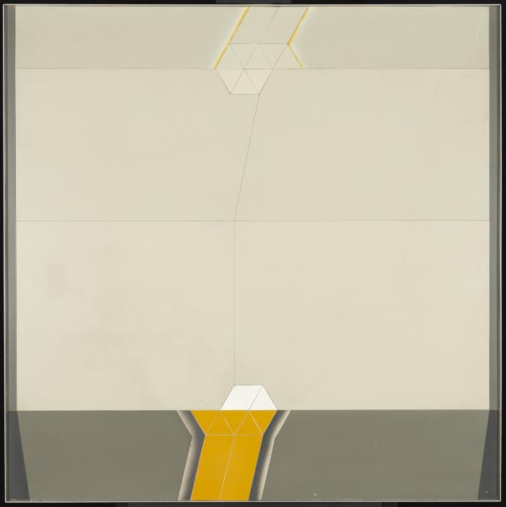
No identificado (CO_0046_1983)
Con planchas de aluminio de distintos formatos ensambladas y pegadas sobre un segundo soporte de madera, Carlos Ortúzar produjo –desde fines de los 70 y más sistemáticamente entre 1981-1982– una serie de pinturas de formato cuadrado pintadas con esmalte sintético aplicado con pistola de compresión sobre un soporte de aluminio, denominada Space. En esta serie, el artista realizó una síntesis minimalista del paisaje, creando una variedad de composiciones en las que fraccionó el espacio en distintos registros que representan el cielo, la tierra y el horizonte. En la zona superior de estos cuadros generalmente está representado el cielo, a través de franjas horizontales que se difuminan en distintas valoraciones de gris o blanco. En algunos casos, sobre este fondo, se observa una fina línea diagonal iluminada o pequeñas composiciones de triángulos equiláteros. La zona inferior de los cuadros representa la tierra, que generalmente ocupa un espacio más pequeño que la zona superior, variando en tonalidades de ocres, cafés, verdes y grises, entre otras. Una línea de horizonte limita ambos espacios, por debajo de ella se ubican pequeñas composiciones que unen rombos, rectángulos y triángulos equiláteros pintados en tonos como: amarillo ocre, rojo escarlata y blanco. Estas geometrías representan el volumen de los prismas aplanados, razón por la cual el artista nombró a estas obras pinturas planimétricas. ;;

Slide 15
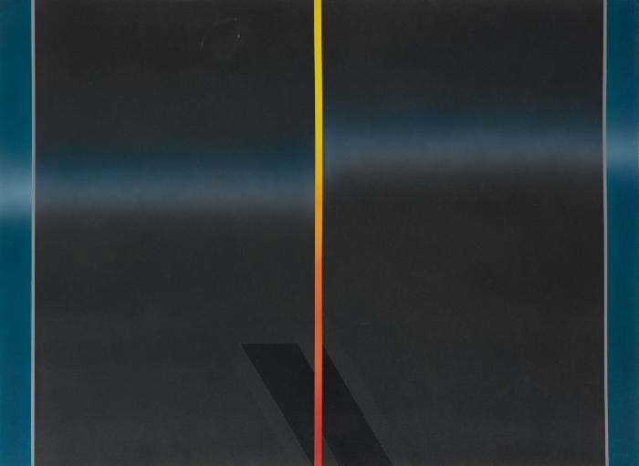
No identificado (CO_0055_1984)
Esta obra pertenece a una serie de pinturas realizadas entre marzo y abril de 1985 que evocan la experiencia del paisaje experimentada por el artista en sus últimas vacaciones en el sur de Chile, en el verano de 1985. De formato tanto vertical como horizontal, estas pinturas fueron trabajadas con esmalte sintético aplicado con pistola a compresión sobre un soporte de papel hilado blanco. Esta técnica permite difuminar la pintura de forma sutil, creando pasajes atmosféricos entre luces y sombras, lo que también es logrado en algunos casos con suaves trazos de lápiz. El conjunto representa el proceso en el cual el artista se encontraba trabajando al momento de su fallecimiento. Algunas de estas piezas encuentran su correlato en el cuaderno de croquis marca Torre que el artista utilizaba en aquel entonces para realizar sus bocetos, en éste se pueden identificar títulos como: Serie Landscapes, Santiago Landscapes y Serie Las Estaciones. Algunas de estas pinturas fueron traspasadas a una serie póstuma de serigrafías realizada para el Chase Manhattan Bank (1986).;;

Slide 16
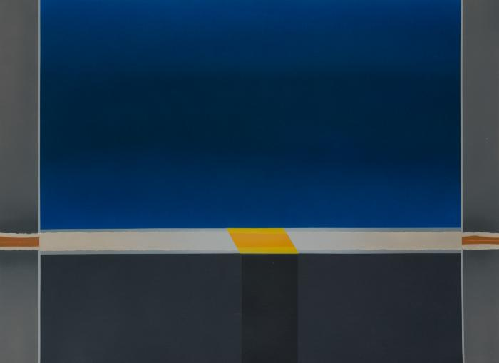
No identificado (CO_0056_1984)
Esta obra pertenece a una serie de pinturas realizadas entre marzo y abril de 1985 que evocan la experiencia del paisaje experimentada por el artista en sus últimas vacaciones en el sur de Chile, en el verano de 1985. De formato tanto vertical como horizontal, estas pinturas fueron trabajadas con esmalte sintético aplicado con pistola a compresión sobre un soporte de papel hilado blanco. Esta técnica permite difuminar la pintura de forma sutil, creando pasajes atmosféricos entre luces y sombras, lo que también es logrado en algunos casos con suaves trazos de lápiz. El conjunto representa el proceso en el cual el artista se encontraba trabajando al momento de su fallecimiento. Algunas de estas piezas encuentran su correlato en el cuaderno de croquis marca Torre que el artista utilizaba en aquel entonces para realizar sus bocetos, en éste se pueden identificar títulos como: Serie Landscapes, Santiago Landscapes y Serie Las Estaciones. Algunas de estas pinturas fueron traspasadas a una serie póstuma de serigrafías realizada para el Chase Manhattan Bank (1986).;;

Slide 17
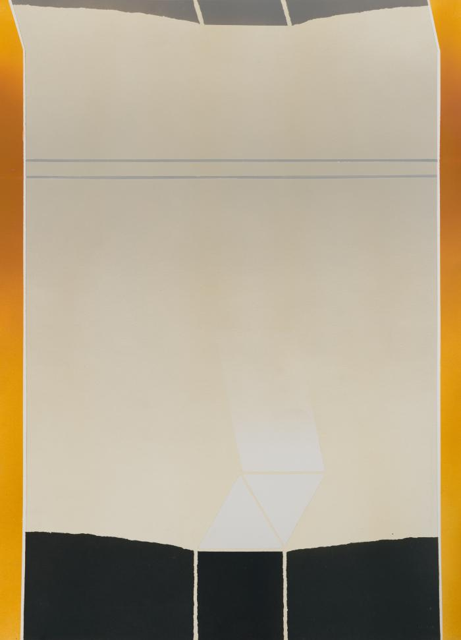
No identificado (CO_0057_1984)
Esta obra pertenece a una serie de pinturas realizadas entre marzo y abril de 1985 que evocan la experiencia del paisaje experimentada por el artista en sus últimas vacaciones en el sur de Chile, en el verano de 1985. De formato tanto vertical como horizontal, estas pinturas fueron trabajadas con esmalte sintético aplicado con pistola a compresión sobre un soporte de papel hilado blanco. Esta técnica permite difuminar la pintura de forma sutil, creando pasajes atmosféricos entre luces y sombras, lo que también es logrado en algunos casos con suaves trazos de lápiz. El conjunto representa el proceso en el cual el artista se encontraba trabajando al momento de su fallecimiento. Algunas de estas piezas encuentran su correlato en el cuaderno de croquis marca Torre que el artista utilizaba en aquel entonces para realizar sus bocetos, en éste se pueden identificar títulos como: Serie Landscapes, Santiago Landscapes y Serie Las Estaciones. Algunas de estas pinturas fueron traspasadas a una serie póstuma de serigrafías realizada para el Chase Manhattan Bank (1986).;;

Slide 18
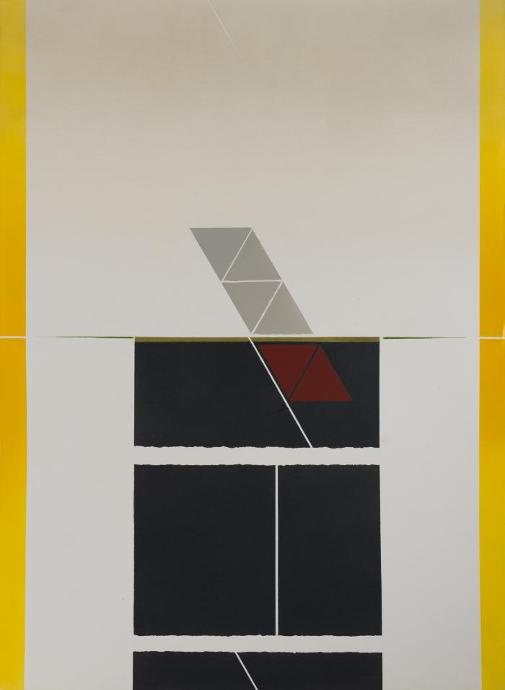
No identificado (CO_0058_1984)
Esta obra pertenece a una serie de pinturas realizadas entre marzo y abril de 1985 que evocan la experiencia del paisaje experimentada por el artista en sus últimas vacaciones en el sur de Chile, en el verano de 1985. De formato tanto vertical como horizontal, estas pinturas fueron trabajadas con esmalte sintético aplicado con pistola a compresión sobre un soporte de papel hilado blanco. Esta técnica permite difuminar la pintura de forma sutil, creando pasajes atmosféricos entre luces y sombras, lo que también es logrado en algunos casos con suaves trazos de lápiz. El conjunto representa el proceso en el cual el artista se encontraba trabajando al momento de su fallecimiento. Algunas de estas piezas encuentran su correlato en el cuaderno de croquis marca Torre que el artista utilizaba en aquel entonces para realizar sus bocetos, en éste se pueden identificar títulos como: Serie Landscapes, Santiago Landscapes y Serie Las Estaciones. Algunas de estas pinturas fueron traspasadas a una serie póstuma de serigrafías realizada para el Chase Manhattan Bank (1986).;;

Slide 19
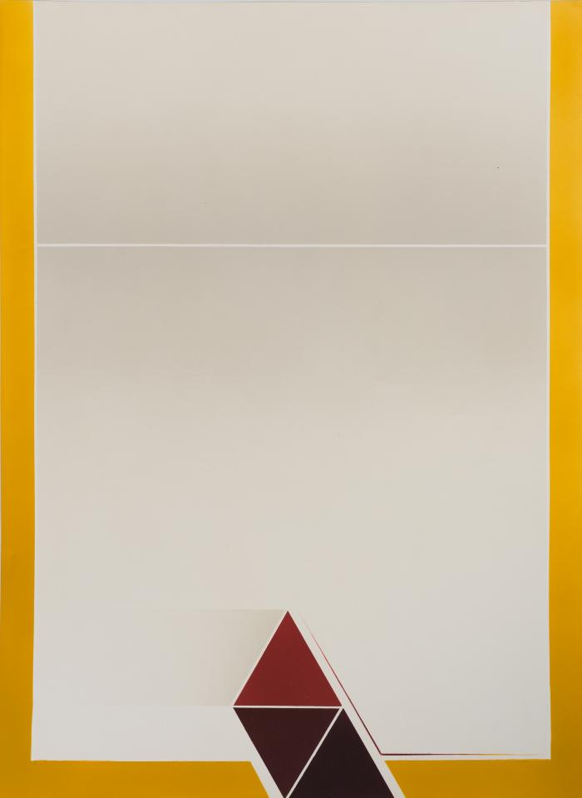
No identificado (CO_0059_1984)
Esta obra pertenece a una serie de pinturas realizadas entre marzo y abril de 1985 que evocan la experiencia del paisaje experimentada por el artista en sus últimas vacaciones en el sur de Chile, en el verano de 1985. De formato tanto vertical como horizontal, estas pinturas fueron trabajadas con esmalte sintético aplicado con pistola a compresión sobre un soporte de papel hilado blanco. Esta técnica permite difuminar la pintura de forma sutil, creando pasajes atmosféricos entre luces y sombras, lo que también es logrado en algunos casos con suaves trazos de lápiz. El conjunto representa el proceso en el cual el artista se encontraba trabajando al momento de su fallecimiento. Algunas de estas piezas encuentran su correlato en el cuaderno de croquis marca Torre que el artista utilizaba en aquel entonces para realizar sus bocetos, en éste se pueden identificar títulos como: Serie Landscapes, Santiago Landscapes y Serie Las Estaciones. Algunas de estas pinturas fueron traspasadas a una serie póstuma de serigrafías realizada para el Chase Manhattan Bank (1986). ;;

Slide 20
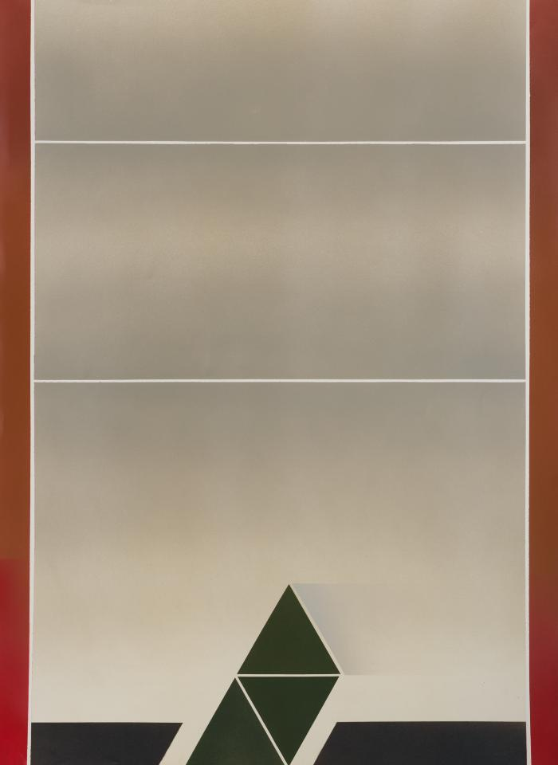
No identificado (CO_0060_1984)
Esta obra pertenece a una serie de pinturas realizadas entre marzo y abril de 1985 que evocan la experiencia del paisaje experimentada por el artista en sus últimas vacaciones en el sur de Chile, en el verano de 1985. De formato tanto vertical como horizontal, estas pinturas fueron trabajadas con esmalte sintético aplicado con pistola a compresión sobre un soporte de papel hilado blanco. Esta técnica permite difuminar la pintura de forma sutil, creando pasajes atmosféricos entre luces y sombras, lo que también es logrado en algunos casos con suaves trazos de lápiz. El conjunto representa el proceso en el cual el artista se encontraba trabajando al momento de su fallecimiento. Algunas de estas piezas encuentran su correlato en el cuaderno de croquis marca Torre que el artista utilizaba en aquel entonces para realizar sus bocetos, en éste se pueden identificar títulos como: Serie Landscapes, Santiago Landscapes y Serie Las Estaciones. Algunas de estas pinturas fueron traspasadas a una serie póstuma de serigrafías realizada para el Chase Manhattan Bank (1986). ;;

Slide 21
No identificado (CO_0072_1985)
Esta obra pertenece a una serie de pinturas realizadas entre marzo y abril de 1985 que evocan la experiencia del paisaje experimentada por el artista en sus últimas vacaciones en el sur de Chile, en el verano de 1985. De formato tanto vertical como horizontal, estas pinturas fueron trabajadas con esmalte sintético aplicado con pistola a compresión sobre un soporte de papel hilado blanco. Esta técnica permite difuminar la pintura de forma sutil, creando pasajes atmosféricos entre luces y sombras, lo que también es logrado en algunos casos con suaves trazos de lápiz. El conjunto representa el proceso en el cual el artista se encontraba trabajando al momento de su fallecimiento. Algunas de estas piezas encuentran su correlato en el cuaderno de croquis marca Torre que el artista utilizaba en aquel entonces para realizar sus bocetos, en éste se pueden identificar títulos como: Serie Landscapes, Santiago Landscapes y Serie Las Estaciones. Algunas de estas pinturas fueron traspasadas a una serie póstuma de serigrafías realizada para el Chase Manhattan Bank (1986).;;

Slide 22
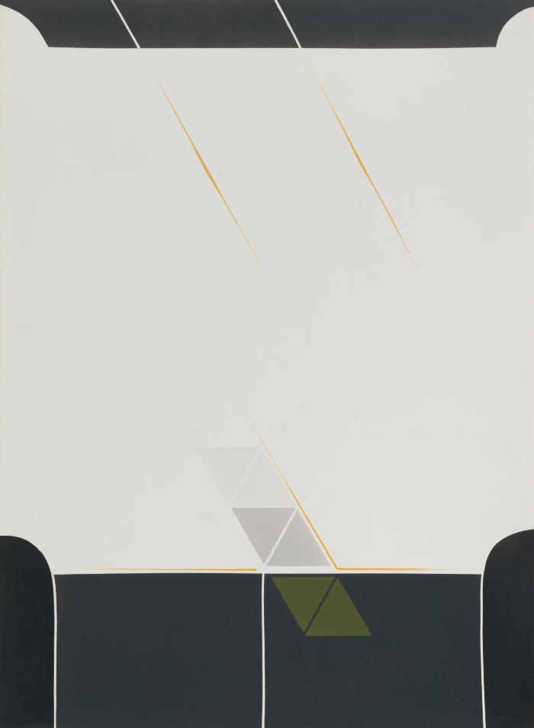
No identificado (CO_0073_1985)
Esta obra pertenece a una serie de pinturas realizadas entre marzo y abril de 1985 que evocan la experiencia del paisaje experimentada por el artista en sus últimas vacaciones en el sur de Chile, en el verano de 1985. De formato tanto vertical como horizontal, estas pinturas fueron trabajadas con esmalte sintético aplicado con pistola a compresión sobre un soporte de papel hilado blanco. Esta técnica permite difuminar la pintura de forma sutil, creando pasajes atmosféricos entre luces y sombras, lo que también es logrado en algunos casos con suaves trazos de lápiz. El conjunto representa el proceso en el cual el artista se encontraba trabajando al momento de su fallecimiento. Algunas de estas piezas encuentran su correlato en el cuaderno de croquis marca Torre que el artista utilizaba en aquel entonces para realizar sus bocetos, en éste se pueden identificar títulos como: Serie Landscapes, Santiago Landscapes y Serie Las Estaciones. Algunas de estas pinturas fueron traspasadas a una serie póstuma de serigrafías realizada para el Chase Manhattan Bank (1986).;;

Slide 23
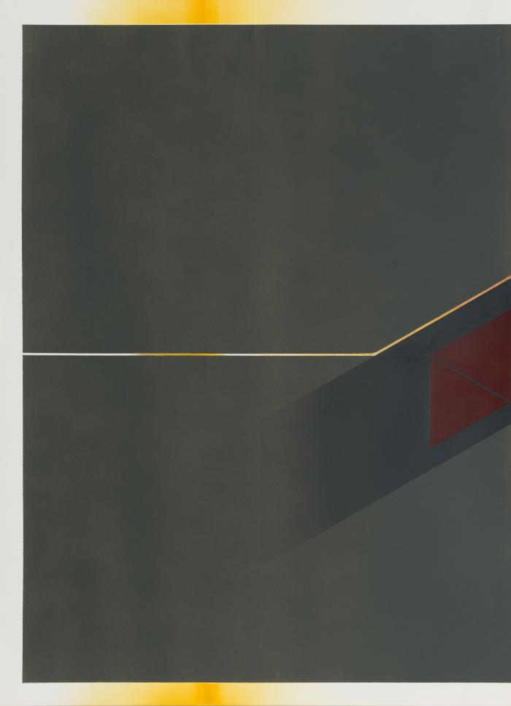
No identificado (CO_0074_1985)
Esta obra pertenece a una serie de pinturas realizadas entre marzo y abril de 1985 que evocan la experiencia del paisaje experimentada por el artista en sus últimas vacaciones en el sur de Chile, en el verano de 1985. De formato tanto vertical como horizontal, estas pinturas fueron trabajadas con esmalte sintético aplicado con pistola a compresión sobre un soporte de papel hilado blanco. Esta técnica permite difuminar la pintura de forma sutil, creando pasajes atmosféricos entre luces y sombras, lo que también es logrado en algunos casos con suaves trazos de lápiz. El conjunto representa el proceso en el cual el artista se encontraba trabajando al momento de su fallecimiento. Algunas de estas piezas encuentran su correlato en el cuaderno de croquis marca Torre que el artista utilizaba en aquel entonces para realizar sus bocetos, en éste se pueden identificar títulos como: Serie Landscapes, Santiago Landscapes y Serie Las Estaciones. Algunas de estas pinturas fueron traspasadas a una serie póstuma de serigrafías realizada para el Chase Manhattan Bank (1986).;;

Slide 24
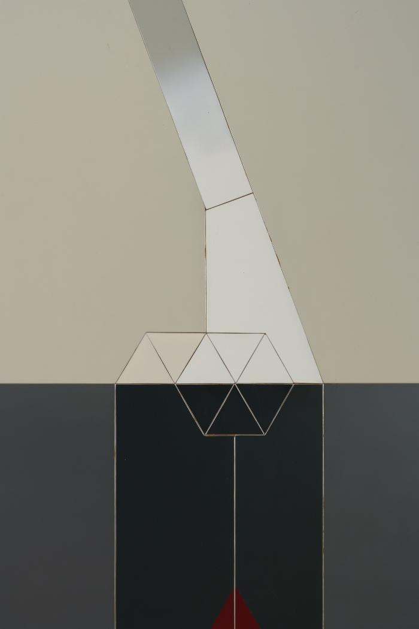
No identificado (CO_0095_1981)
Con planchas de aluminio de distintos formatos ensambladas y pegadas sobre un segundo soporte de madera, Carlos Ortúzar produjo –desde fines de los 70 y más sistemáticamente entre 1981-1982– una serie de pinturas de formato cuadrado pintadas con esmalte sintético aplicado con pistola de compresión sobre un soporte de aluminio, denominada Space. En esta serie, el artista realizó una síntesis minimalista del paisaje, creando una variedad de composiciones en las que fraccionó el espacio en distintos registros que representan el cielo, la tierra y el horizonte. En la zona superior de estos cuadros generalmente está representado el cielo, a través de franjas horizontales que se difuminan en distintas valoraciones de gris o blanco. En algunos casos, sobre este fondo, se observa una fina línea diagonal iluminada o pequeñas composiciones de triángulos equiláteros. La zona inferior de los cuadros representa la tierra, que generalmente ocupa un espacio más pequeño que la zona superior, variando en tonalidades de ocres, cafés, verdes y grises, entre otras. Una línea de horizonte limita ambos espacios, por debajo de ella se ubican pequeñas composiciones que unen rombos, rectángulos y triángulos equiláteros pintados en tonos como: amarillo ocre, rojo escarlata y blanco. Estas geometrías representan el volumen de los prismas aplanados, razón por la cual el artista nombró a estas obras pinturas planimétricas. ;;

Slide 25
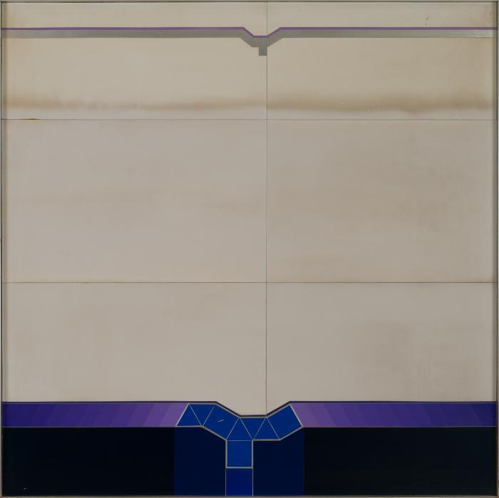
No identificado (CO_0096_1979)
Con planchas de aluminio de distintos formatos ensambladas y pegadas sobre un segundo soporte de madera, Carlos Ortúzar produjo –desde fines de los 70 y más sistemáticamente entre 1981-1982– una serie de pinturas de formato cuadrado pintadas con esmalte sintético aplicado con pistola de compresión sobre un soporte de aluminio, denominada Space. En esta serie, el artista realizó una síntesis minimalista del paisaje, creando una variedad de composiciones en las que fraccionó el espacio en distintos registros que representan el cielo, la tierra y el horizonte. En la zona superior de estos cuadros generalmente está representado el cielo, a través de franjas horizontales que se difuminan en distintas valoraciones de gris o blanco. En algunos casos, sobre este fondo, se observa una fina línea diagonal iluminada o pequeñas composiciones de triángulos equiláteros. La zona inferior de los cuadros representa la tierra, que generalmente ocupa un espacio más pequeño que la zona superior, variando en tonalidades de ocres, cafés, verdes y grises, entre otras. Una línea de horizonte limita ambos espacios, por debajo de ella se ubican pequeñas composiciones que unen rombos, rectángulos y triángulos equiláteros pintados en tonos como: amarillo ocre, rojo escarlata y blanco. Estas geometrías representan el volumen de los prismas aplanados, razón por la cual el artista nombró a estas obras pinturas planimétricas. ;;

Slide 26
No identificado (CO_0098_1983)
Con planchas de aluminio de distintos formatos ensambladas y pegadas sobre un segundo soporte de madera, Carlos Ortúzar produjo –desde fines de los 70 y más sistemáticamente entre 1981-1982– una serie de pinturas de formato cuadrado pintadas con esmalte sintético aplicado con pistola de compresión sobre un soporte de aluminio, denominada Space. En esta serie, el artista realizó una síntesis minimalista del paisaje, creando una variedad de composiciones en las que fraccionó el espacio en distintos registros que representan el cielo, la tierra y el horizonte. En la zona superior de estos cuadros generalmente está representado el cielo, a través de franjas horizontales que se difuminan en distintas valoraciones de gris o blanco. En algunos casos, sobre este fondo, se observa una fina línea diagonal iluminada o pequeñas composiciones de triángulos equiláteros. La zona inferior de los cuadros representa la tierra, que generalmente ocupa un espacio más pequeño que la zona superior, variando en tonalidades de ocres, cafés, verdes y grises, entre otras. Una línea de horizonte limita ambos espacios, por debajo de ella se ubican pequeñas composiciones que unen rombos, rectángulos y triángulos equiláteros pintados en tonos como: amarillo ocre, rojo escarlata y blanco. Estas geometrías representan el volumen de los prismas aplanados, razón por la cual el artista nombró a estas obras pinturas planimétricas. ;;

Slide 27
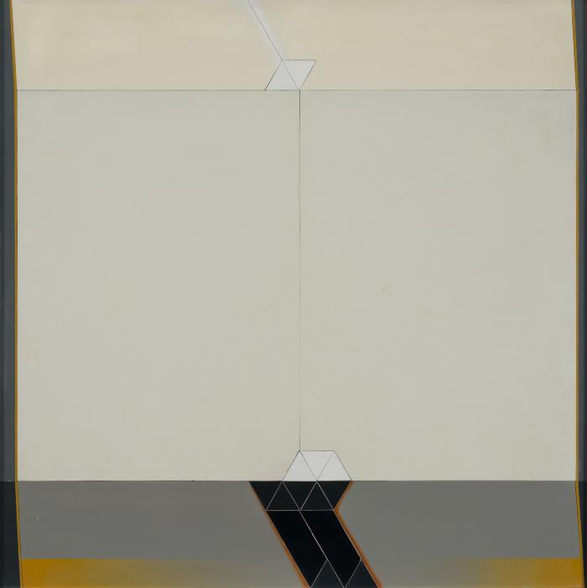
No identificado (CO_0105_1982)
Con planchas de aluminio de distintos formatos ensambladas y pegadas sobre un segundo soporte de madera, Carlos Ortúzar produjo –desde fines de los 70 y más sistemáticamente entre 1981-1982– una serie de pinturas de formato cuadrado pintadas con esmalte sintético aplicado con pistola de compresión sobre un soporte de aluminio, denominada Space. En esta serie, el artista realizó una síntesis minimalista del paisaje, creando una variedad de composiciones en las que fraccionó el espacio en distintos registros que representan el cielo, la tierra y el horizonte. En la zona superior de estos cuadros generalmente está representado el cielo, a través de franjas horizontales que se difuminan en distintas valoraciones de gris o blanco. En algunos casos, sobre este fondo, se observa una fina línea diagonal iluminada o pequeñas composiciones de triángulos equiláteros. La zona inferior de los cuadros representa la tierra, que generalmente ocupa un espacio más pequeño que la zona superior, variando en tonalidades de ocres, cafés, verdes y grises, entre otras. Una línea de horizonte limita ambos espacios, por debajo de ella se ubican pequeñas composiciones que unen rombos, rectángulos y triángulos equiláteros pintados en tonos como: amarillo ocre, rojo escarlata y blanco. Estas geometrías representan el volumen de los prismas aplanados, razón por la cual el artista nombró a estas obras pinturas planimétricas. ;;

Slide 28
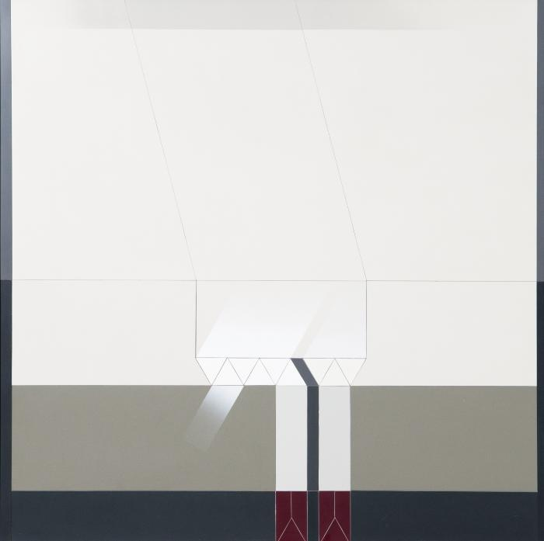
No identificado (CO_0106_1981)
Con planchas de aluminio de distintos formatos ensambladas y pegadas sobre un segundo soporte de madera, Carlos Ortúzar produjo –desde fines de los 70 y más sistemáticamente entre 1981-1982– una serie de pinturas de formato cuadrado pintadas con esmalte sintético aplicado con pistola de compresión sobre un soporte de aluminio, denominada Space. En esta serie, el artista realizó una síntesis minimalista del paisaje, creando una variedad de composiciones en las que fraccionó el espacio en distintos registros que representan el cielo, la tierra y el horizonte. En la zona superior de estos cuadros generalmente está representado el cielo, a través de franjas horizontales que se difuminan en distintas valoraciones de gris o blanco. En algunos casos, sobre este fondo, se observa una fina línea diagonal iluminada o pequeñas composiciones de triángulos equiláteros. La zona inferior de los cuadros representa la tierra, que generalmente ocupa un espacio más pequeño que la zona superior, variando en tonalidades de ocres, cafés, verdes y grises, entre otras. Una línea de horizonte limita ambos espacios, por debajo de ella se ubican pequeñas composiciones que unen rombos, rectángulos y triángulos equiláteros pintados en tonos como: amarillo ocre, rojo escarlata y blanco. Estas geometrías representan el volumen de los prismas aplanados, razón por la cual el artista nombró a estas obras pinturas planimétricas. ;;

Slide 29
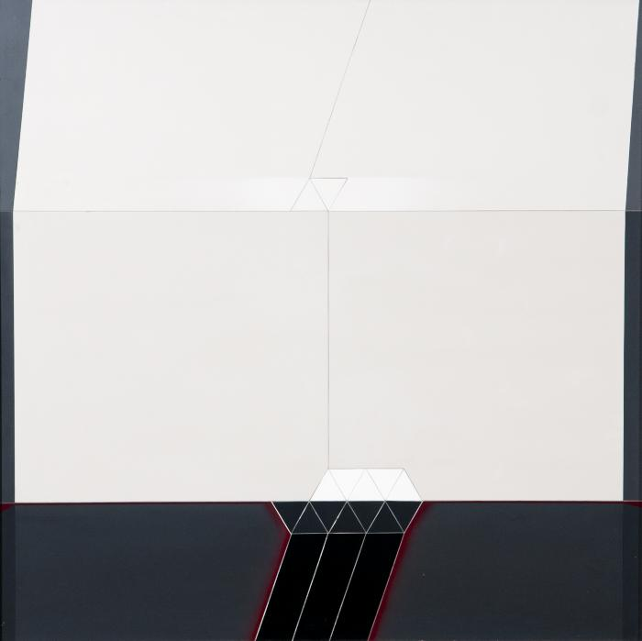
No identifcado (CO_0107)
Con planchas de aluminio de distintos formatos ensambladas y pegadas sobre un segundo soporte de madera, Carlos Ortúzar produjo –desde fines de los 70 y más sistemáticamente entre 1981-1982– una serie de pinturas de formato cuadrado pintadas con esmalte sintético aplicado con pistola de compresión sobre un soporte de aluminio, denominada Space. En esta serie, el artista realizó una síntesis minimalista del paisaje, creando una variedad de composiciones en las que fraccionó el espacio en distintos registros que representan el cielo, la tierra y el horizonte. En la zona superior de estos cuadros generalmente está representado el cielo, a través de franjas horizontales que se difuminan en distintas valoraciones de gris o blanco. En algunos casos, sobre este fondo, se observa una fina línea diagonal iluminada o pequeñas composiciones de triángulos equiláteros. La zona inferior de los cuadros representa la tierra, que generalmente ocupa un espacio más pequeño que la zona superior, variando en tonalidades de ocres, cafés, verdes y grises, entre otras. Una línea de horizonte limita ambos espacios, por debajo de ella se ubican pequeñas composiciones que unen rombos, rectángulos y triángulos equiláteros pintados en tonos como: amarillo ocre, rojo escarlata y blanco. Estas geometrías representan el volumen de los prismas aplanados, razón por la cual el artista nombró a estas obras pinturas planimétricas. ;;

Slide 30
No identificado (CO_0108)
Con planchas de aluminio de distintos formatos ensambladas y pegadas sobre un segundo soporte de madera, Carlos Ortúzar produjo –desde fines de los 70 y más sistemáticamente entre 1981-1982– una serie de pinturas de formato cuadrado pintadas con esmalte sintético aplicado con pistola de compresión sobre un soporte de aluminio, denominada Space. En esta serie, el artista realizó una síntesis minimalista del paisaje, creando una variedad de composiciones en las que fraccionó el espacio en distintos registros que representan el cielo, la tierra y el horizonte. En la zona superior de estos cuadros generalmente está representado el cielo, a través de franjas horizontales que se difuminan en distintas valoraciones de gris o blanco. En algunos casos, sobre este fondo, se observa una fina línea diagonal iluminada o pequeñas composiciones de triángulos equiláteros. La zona inferior de los cuadros representa la tierra, que generalmente ocupa un espacio más pequeño que la zona superior, variando en tonalidades de ocres, cafés, verdes y grises, entre otras. Una línea de horizonte limita ambos espacios, por debajo de ella se ubican pequeñas composiciones que unen rombos, rectángulos y triángulos equiláteros pintados en tonos como: amarillo ocre, rojo escarlata y blanco. Estas geometrías representan el volumen de los prismas aplanados, razón por la cual el artista nombró a estas obras pinturas planimétricas. ;;

Slide 31
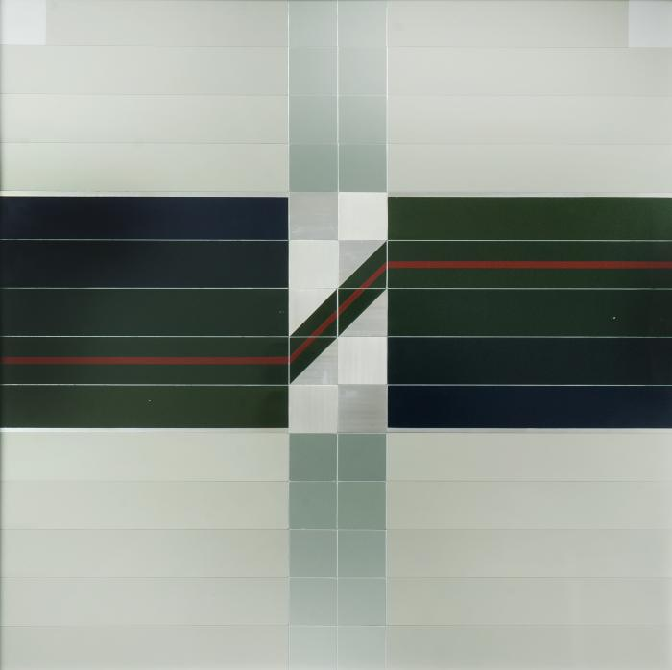
Pintura N° 22 (CO_0109_1977)
En su estancia en Barcelona, Ortúzar desarrolló un conjunto de pinturas de formato cuadrado realizadas con esmalte sintético sobre módulos de aluminio. Estos cuadros, se caracterizan por composiciones ordenadas a partir de módulos de formas geométricas como cuadrados y rectángulos, circunferencias y medias circunferencias para crear geometrías ortogonales y simétricas. En algunos de estos cuadros el artista utilizó distintas paletas de colores: fríos o cálidos o complementarios, como es el caso de esta pieza compuesta por formas geométricas pintadas en colores gris, verde, rojo, blanco. En el año 1969 un grupo de estas obras fueron enviadas por el artista a Chile para una exposición. ;;

